Slide 1
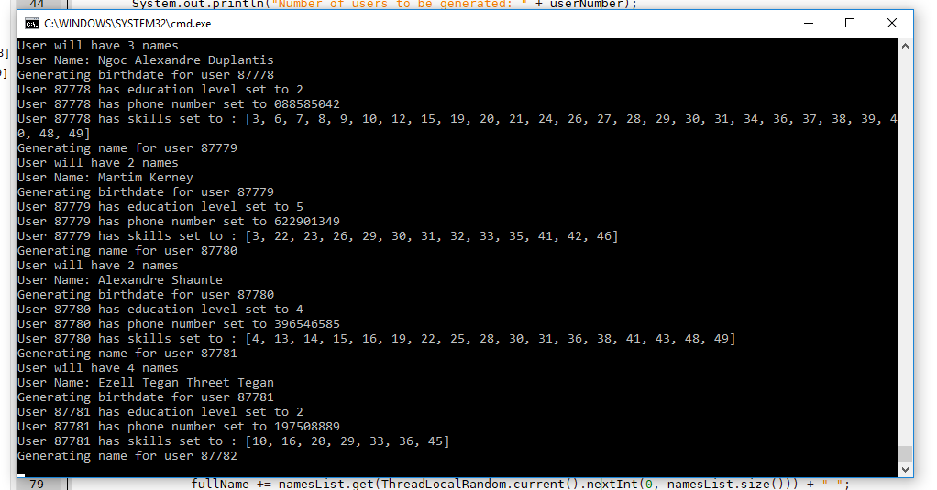
GenData (Programa C)
- Cria dados para utilização pelo programa A

Slide 2
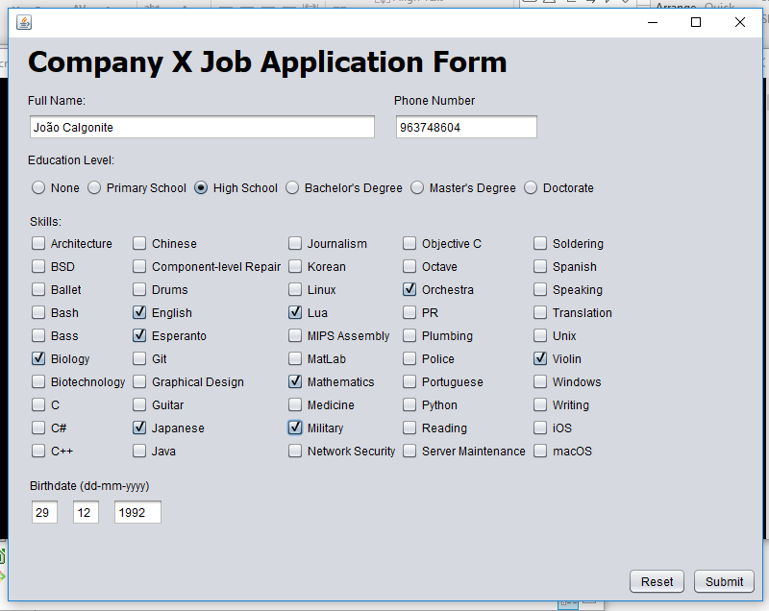
JobApplicationUI (Programa B)
- Insere dados de um utilizador na tabela de utilizadores

Slide 3
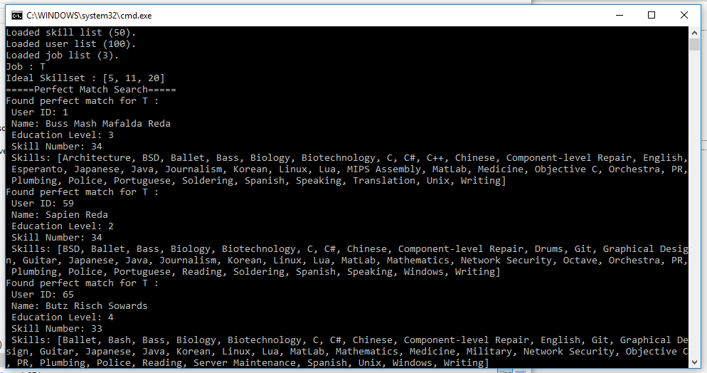
Programa A (Main)
É o principal módulo do projecto
Analisa os dados na tabela
Elimina utilizadores não-relevantes
Produz ficheiros CSV com os resultados

Slide 4
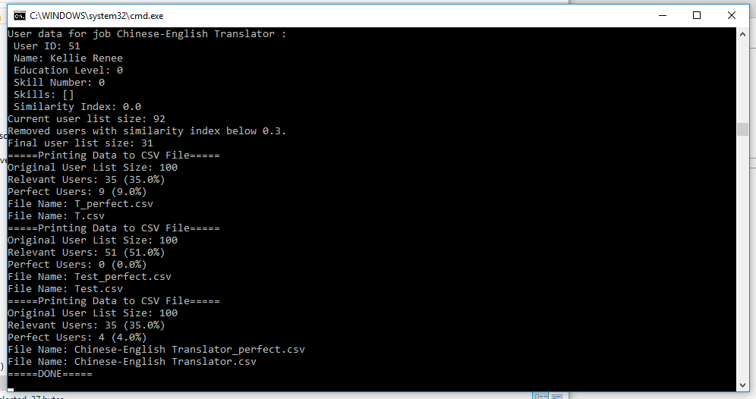

Slide 5
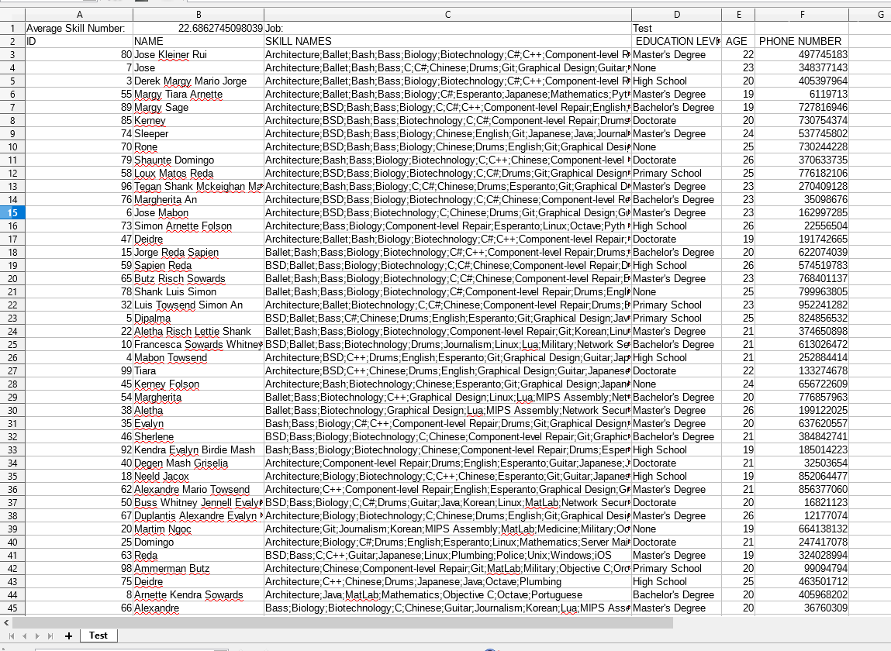
Resultados

